Slide 1
Hængeparti

Slide 2
Hæmatokritværdi og blod - repetition
1. Overvej, hvilken funktion man kan sige, at blodet har.
2. Gør rede for blodets sammensætning. Forklar herunder begreberne hæmoglobin og hæmatokritværdi.
3. Hvad kan påvirke vores hæmatokritværdi?
4. Hvad kan vi bruge jeres viden om hæmatokritværdi til?
5. Hvad er realistiske hæmatokritværdier?
6. Kan man udlede noget om, indenfor hvilke idrætsgrene en høj hæmatokritværdi er af stor betydning?
7. Hvad viser holdets data? (analysér)
8. Hvad sker der med blodet som følge af træning?
9. Bloddoping?
10. EPO?

Slide 3
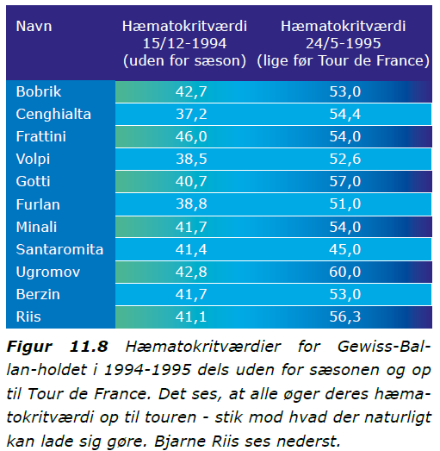
DOPING?
Normalværdier
Mænd 40-45
Kvinder 37-42

Slide 4
Effekt af EPO Effekt af bloddoping

Slide 5
Højdetræning er ikke på doping- listen
Hvorfor stiger mængden af røde blodlegemer?

Slide 6
Aerobt og anaerobt arbejde 2
s.77-83 (86) (VO_{2max} og træning med høj intensitet)

Slide 7
Spørgsmål til dagens tekst?

Slide 8
Korte tekstspørgsmål
Hvad er forskellen på maksimal iltoptagelse og konditallet?
Hvad er den begrænsende faktor for den maksimale iltoptagelse?
Hvad er afgørende i den aerobe træning, hvis man ønsker at forbedre præstationen?
Kig på data fra tabel 4.2 s.79 og find en forklaring på ændringerne mellem ”før” og ”efter”.
Undersøg Tabel 4.4 s.81. Bemærk forholdet mellem arbejdstid og pause.
Hvordan bestemmes maxpulsen (teoretisk/praktisk)?

Slide 9
Beregninger på puls
I forrige praktiske blok snakkede vi om ”Borgskalaen”. I teorien konverteres tallene fra Borgskalaen lige over med puls, hvis man sætter et 0 efter det vurderede ”Borg-trin”. Med denne viden, så havde de fleste af jer en puls på 120 (Borg 12) under opvarmning og omkring 140-150 (Borg 14-15) efter tæmningsøvelsen. Ud fra den viden, skal I udregne jeres egen arbejdsintensitet (% af maxpulsen) i begge øvelser.
Vil man forvente, at I forbedrer jeres kondition på baggrund af forrige undervisningsgang (hvorfor/hvorfor ikke)?
Fejlkilder ved metoden? Hvordan kunne vi estimere intensiteten mere præcist?

Slide 10
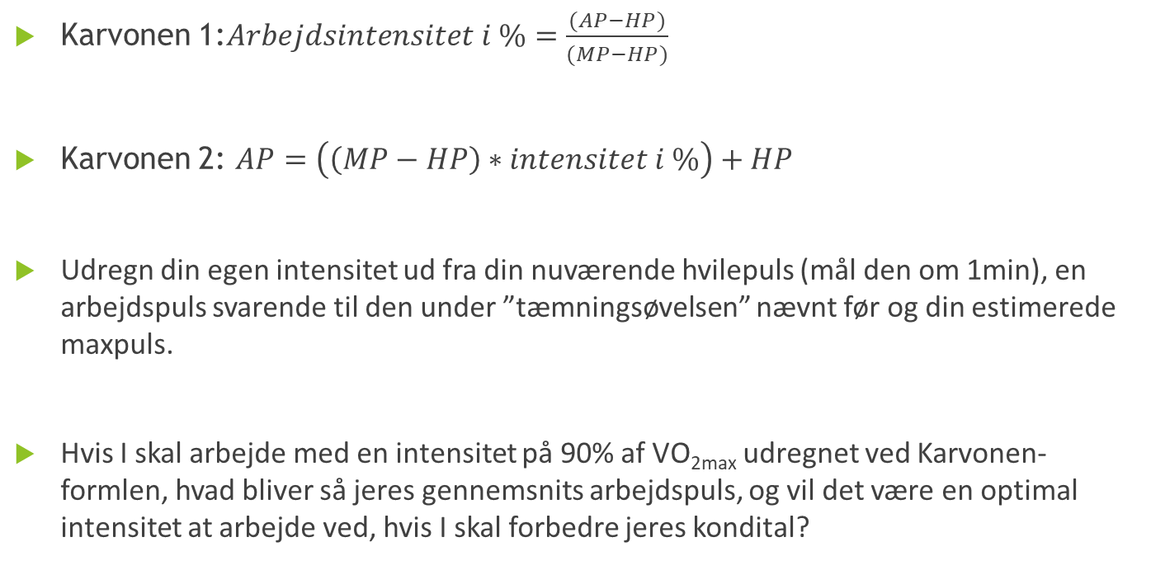
”Karvonen” en mere præcis beregning.
Karvonen 1:$Arbejdsintensitet i \%=\frac{(AP−HP)}{(MP−HP)}$
Karvonen 2: $AP=\left(\left(MP−HP\right)∗intensitet i \%\right)+HP$
Udregn din egen intensitet ud fra din nuværende hvilepuls (mål den om 1min), en arbejdspuls svarende til den under ”tæmningsøvelsen” nævnt før og din estimerede maxpuls.
Hvis I skal arbejde med en intensitet på 90% af VO_{2max} udregnet ved Karvonen-formlen, hvad bliver så jeres gennemsnits arbejdspuls, og vil det være en optimal intensitet at arbejde ved, hvis I skal forbedre jeres kondital?

Slide 11
NÆSTSIDSTE SPØRGSMÅL
Nedskriv 3 specifikke principper for, hvordan man bør træne, hvis man skal forbedre konditallet.

Slide 12
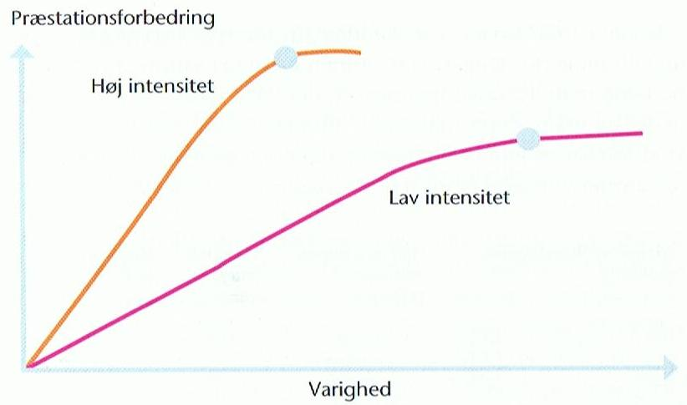
Hvad kan vi lære?
Intensitet
Intensitet
Intensitet
Intensitet
Intensitet
Intensitet
Intensitet
Intensitet
Intensitet
Intensitet
Intensitet
Intensitet

Slide 13
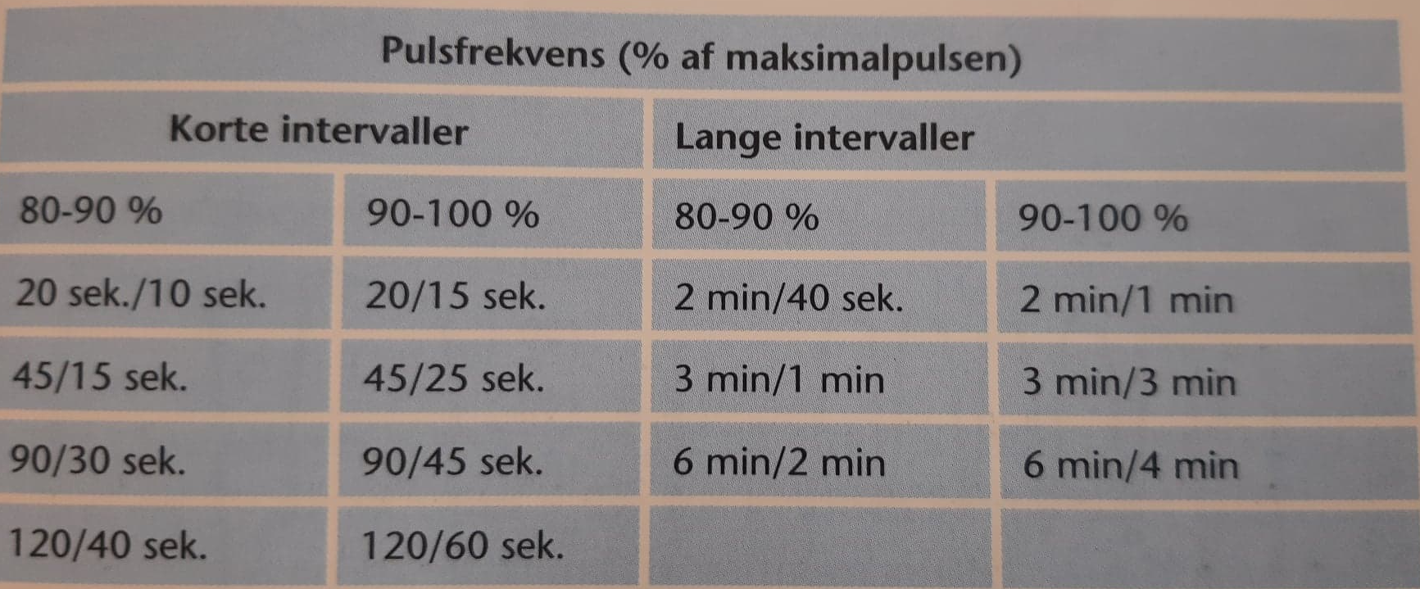
Intervaltræning og intensitet (aerob effekt) Kig ”Garmin Connect” for intervaller.

Slide 14
Det næstsidste
Indenfor hvilke idrætsgrene finder vi typisk de højeste kondital og hvorfor?
Indenfor hvilke idrætsgrene finder vi oftest doping og hvorfor?
Hvis vi træner den aerobe effekt/den maksimale iltoptagelse/konditallet, hvor ser vi så de primære forbedringer i kroppen.

Slide 15
Hvad har I fået ud af i dag?

Slide 16
HOLD FRI!

